Slide 1

Welcome to
Frontend Web Development Basics

Slide 2
BATCH 45

Slide 3
Mutia Ayu Dianita
https://www.linkedin.com/in/mutiadianita/

Slide 4
Sesi 1

Slide 5
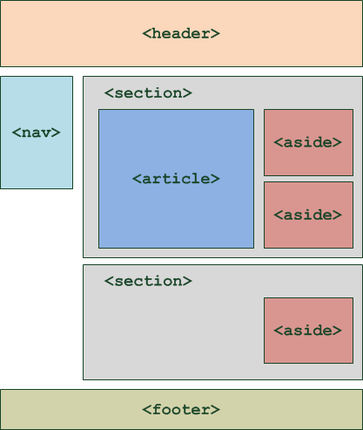
HTML (Hyper Text Markup Language)

Slide 6
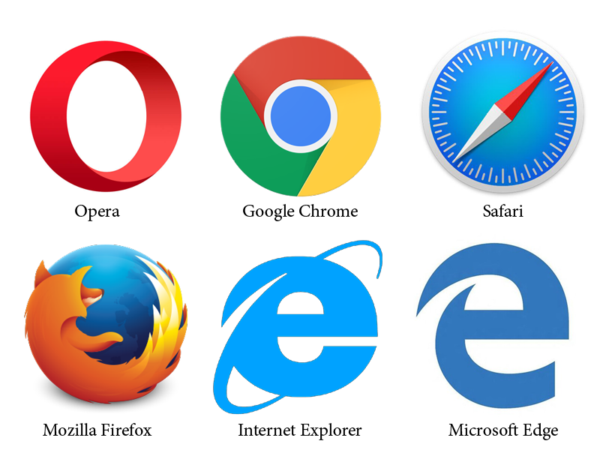
Web Browser

Slide 7
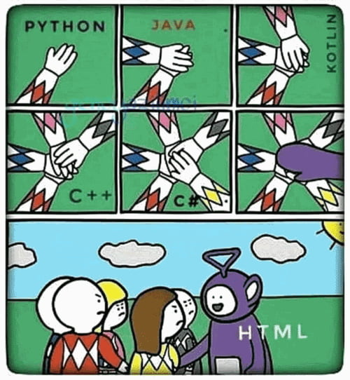
HTML is not Programming Language

Slide 8
HTML Tags
HTML tags adalah keyword yang diselimuti simbol angle bracket (< >) seperti contoh berikut: <namatag>konten kita</namatag>.
Ex: head, title, body, article, section, p, div, span, img, picture, dan banyak lainnya.

Slide 9
Tag Berpasangan & Tidak Berpasangan
Tag berpasangan
<div> </div>
<button> TOMBOL </button>
<p> </p>
<b> </b>
Tag tidak berpasangan
<br/>
<hr/>
<input/>
<img/>

Slide 10
Element & Attribute
<a href=”https://hacktiv8.com”>Hacktiv8</a>
a = tag element
href = attribute
https://hacktiv8.com = attribute value
Hacktiv8 = text content

Slide 11
Browser & Interpreter
Browser sebetulnya memiliki sebuah proses dimana ia akan menerjemahkan apa yang ada di dalam dokumen HTML tersebut menjadi web page yang dapat ditampilkan pada pengunjung web.

Slide 12
Deklarasi DOCTYPE mendefisinikan bahwa sebuah dokumen adalah HTML
Teks diantara tag <html> dan </html> mendeksripsikan sebuah HTML
Teks antara tag <head> dan </head> menyediakan informasi tentang dokumen HTML, namun tidak ditampilkan secara kasat mata
Teks antara tag <title> dan </title> menyediakan sebuah judul atau title dari web page
Teks antara <body> dan </body> mendeskripsikan konten web page yang akan nampak di sisi pengunjung web
Teks antara <h1> dan </h1> mendeskripsikan sebuah heading
Teks antara <p> dan </p> mendeskripsikan sebuah paragraf

Slide 13
EXCERCISE TIME!

Slide 14
Deployment
Akun github, bitbucket, gitlab
Buat repository
Upload project
Buat akun di https://www.netlify.com dan deploy project kamu ;)
*) Cara install github: https://github.com/git-guides/install-git atau bisa langsung download di link https://desktop.github.com

Slide 15
SESI 2

Slide 16
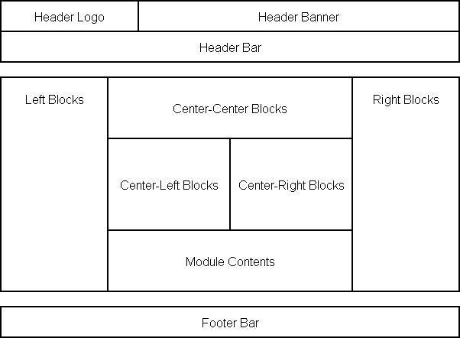
HTML Layouting

Slide 17

Inline Elements
Ex: span, a, b, i, em, strong

Slide 18
Block Elements
Ex: div, h1, h2, p

Slide 19
Reference
http://learnlayout.com/

Slide 20
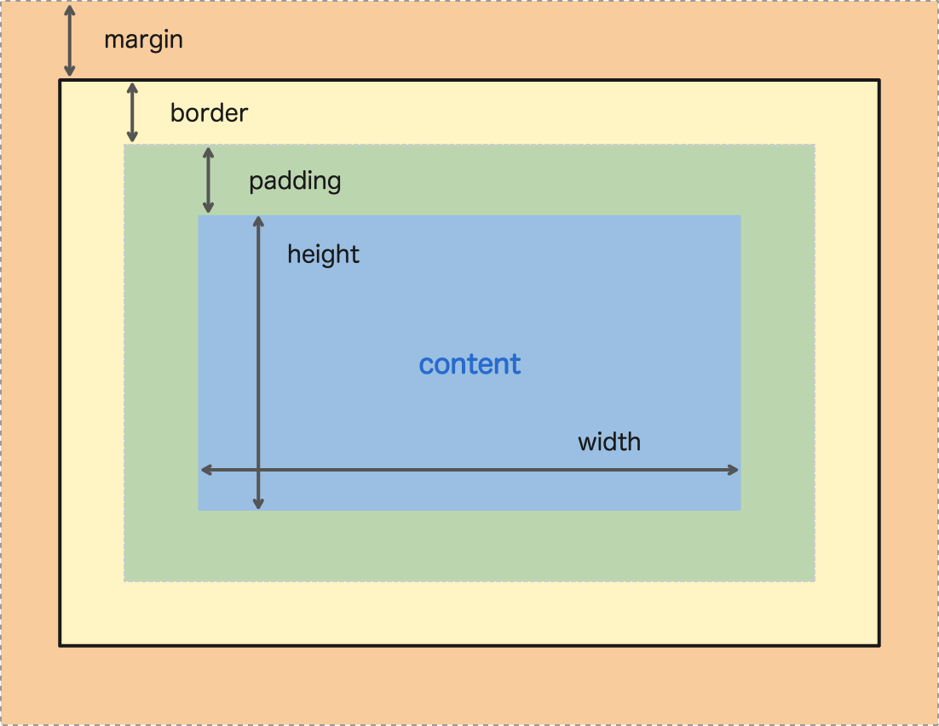
Box Model

Slide 21
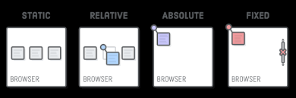
CSS Positioning

Slide 22
EXCERCISE TIME!

